Slide 1
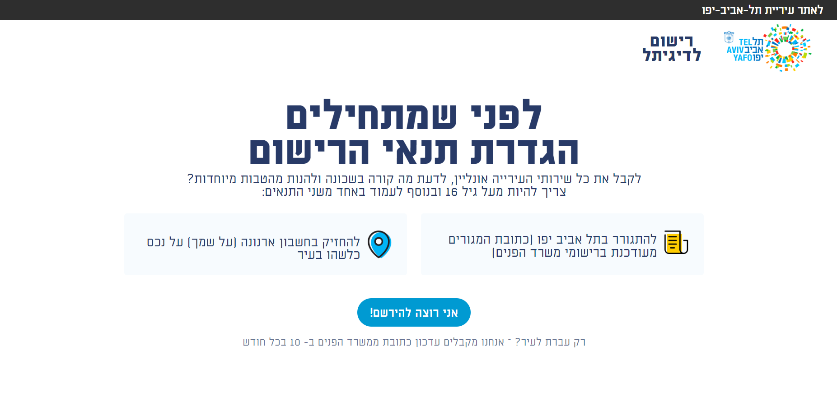

Slide 2
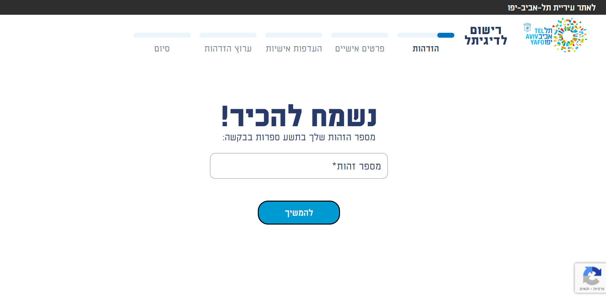

Slide 3
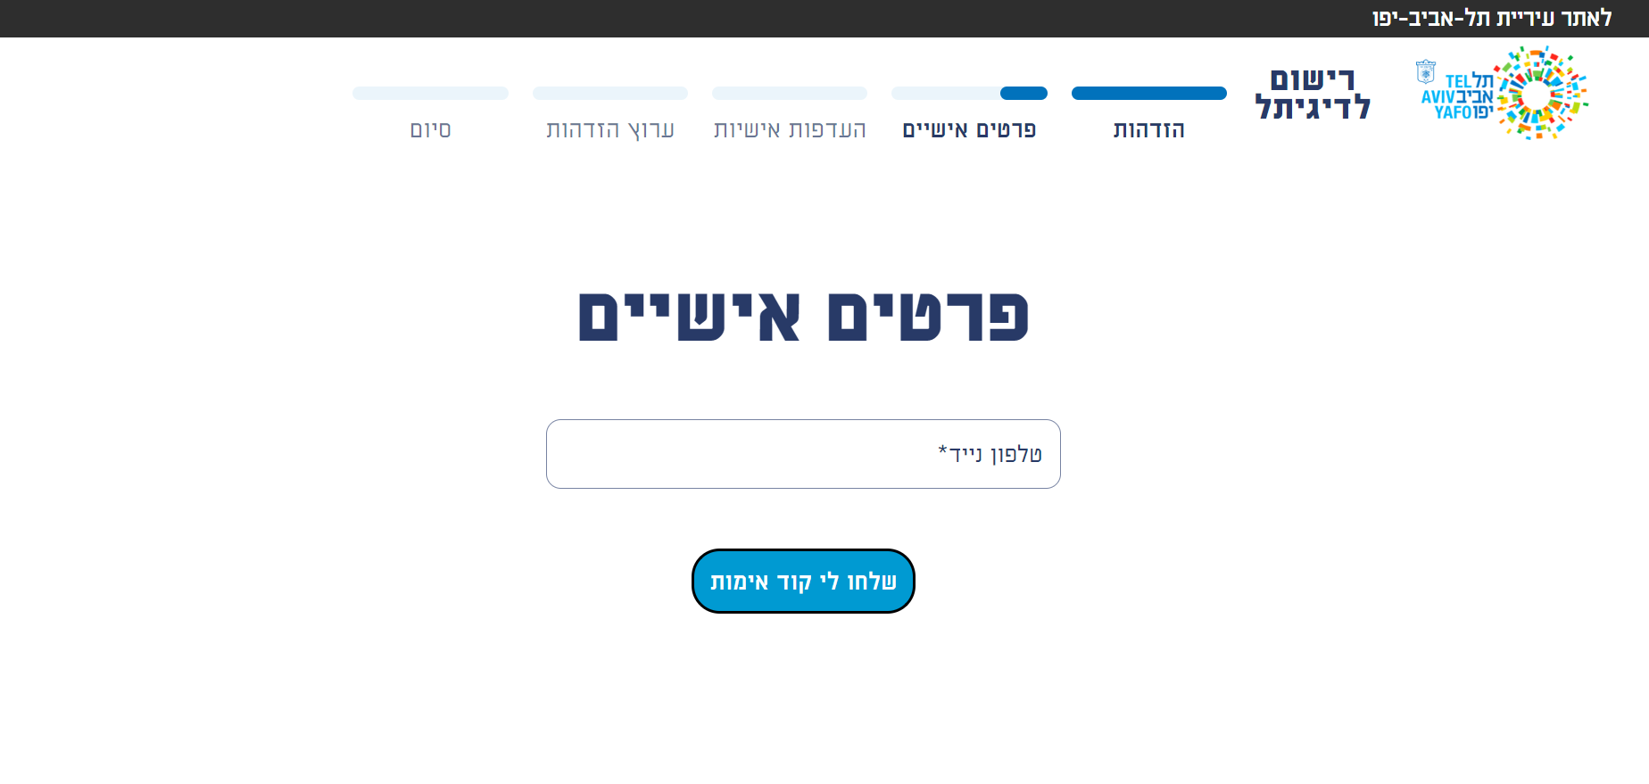

Slide 4
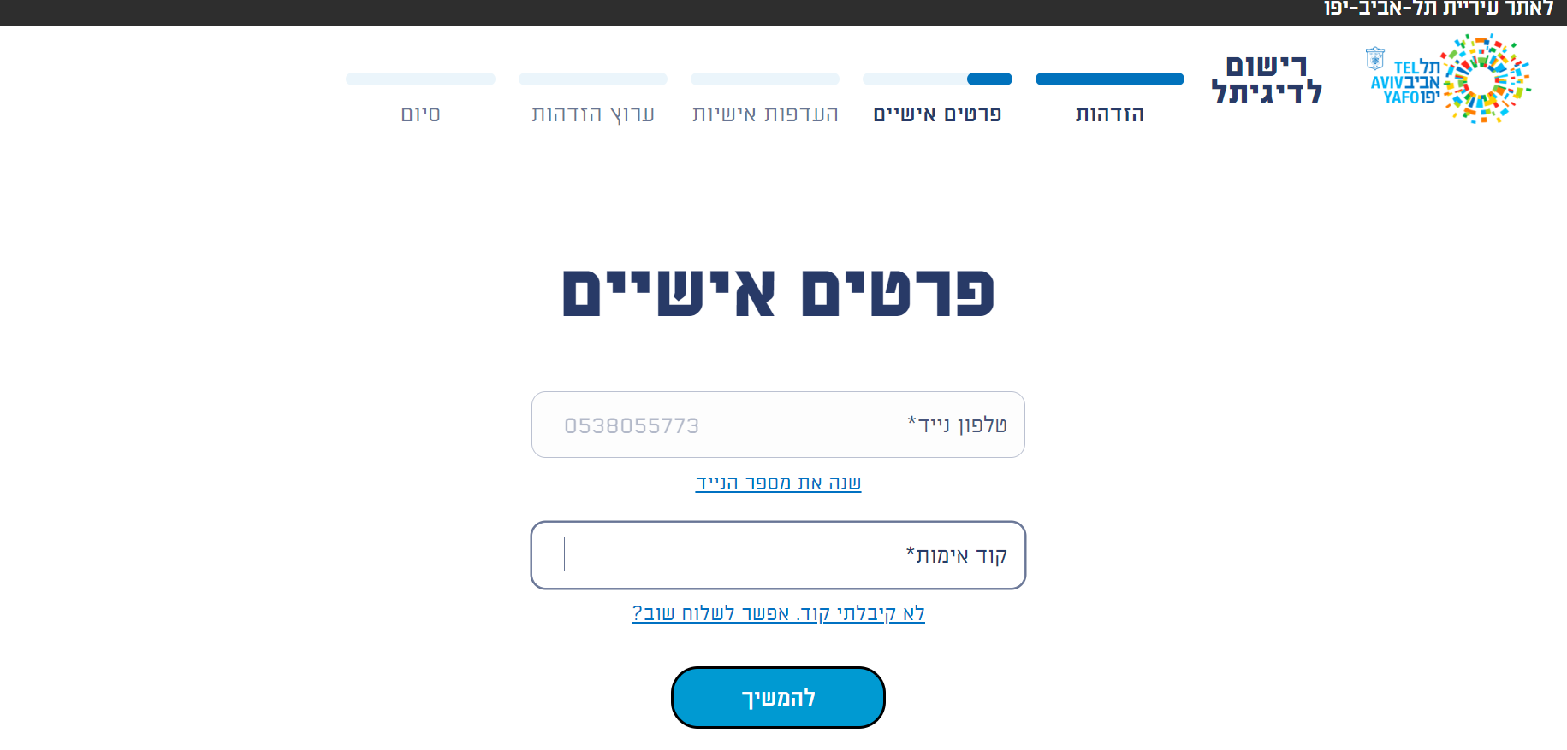

Slide 5
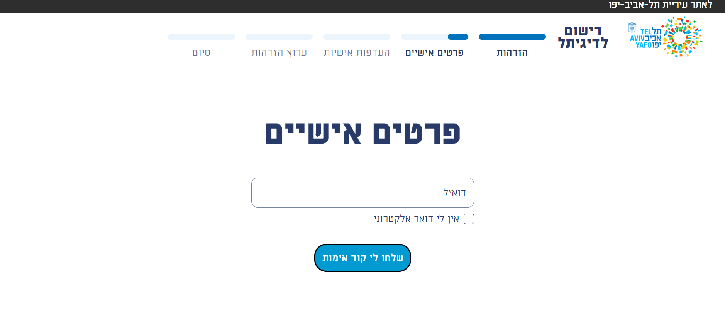

Slide 6
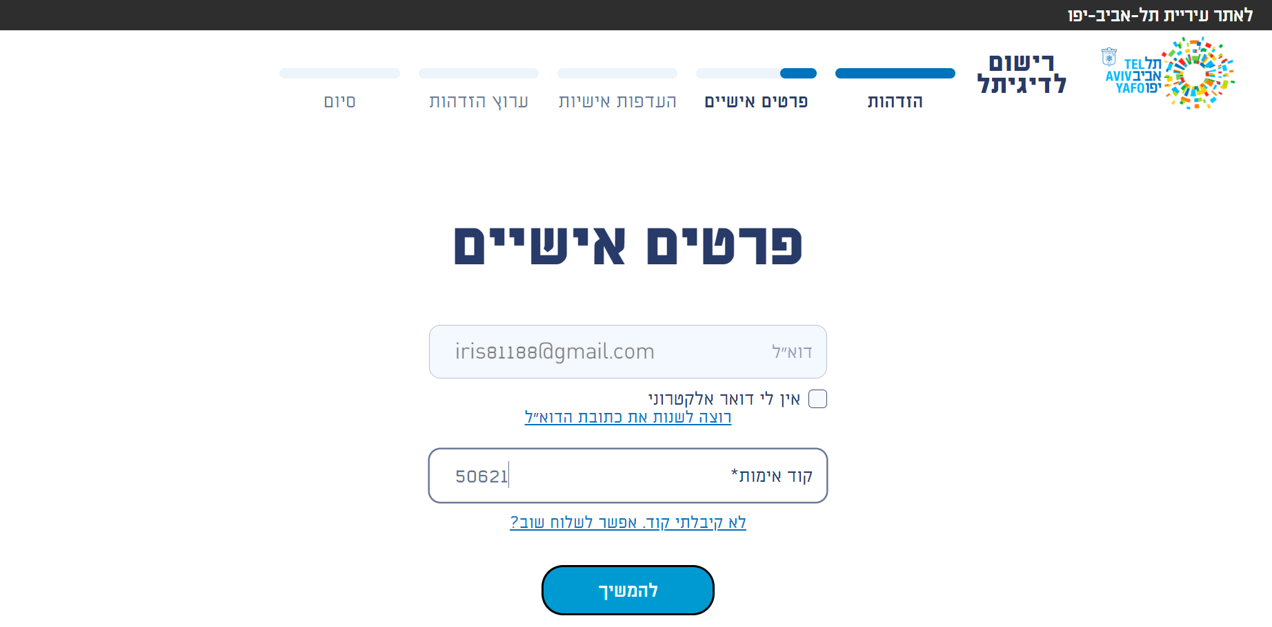

Slide 7
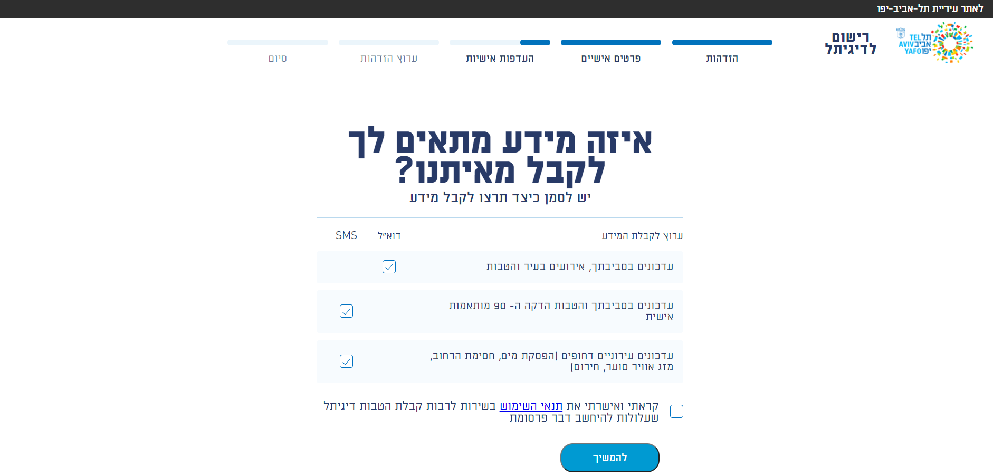

Slide 8
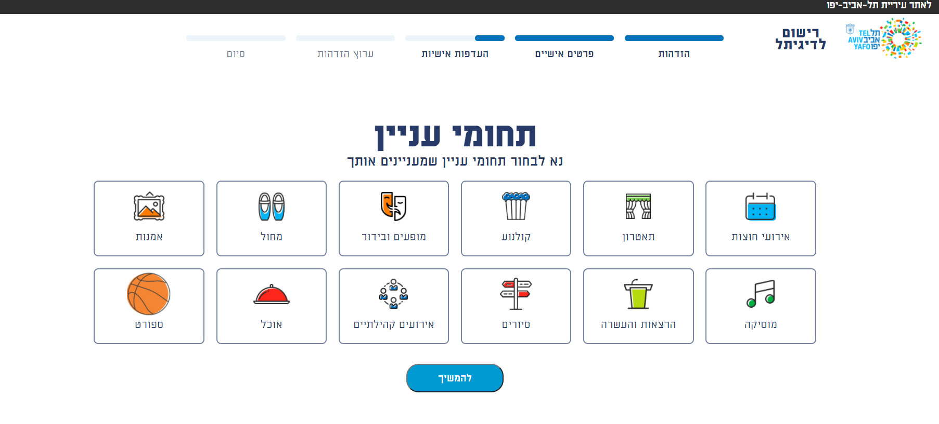

Slide 9
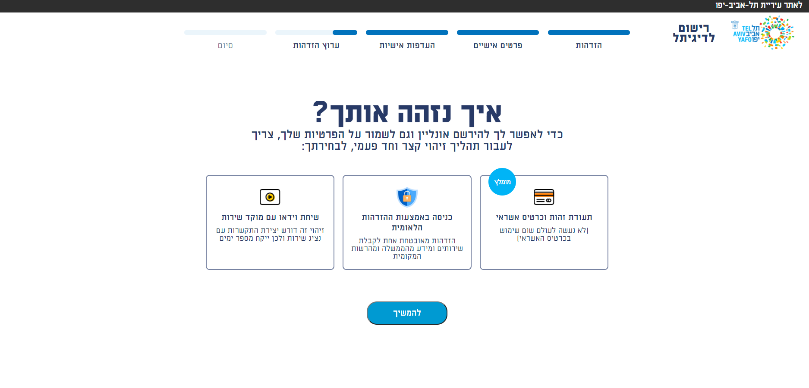

Slide 10
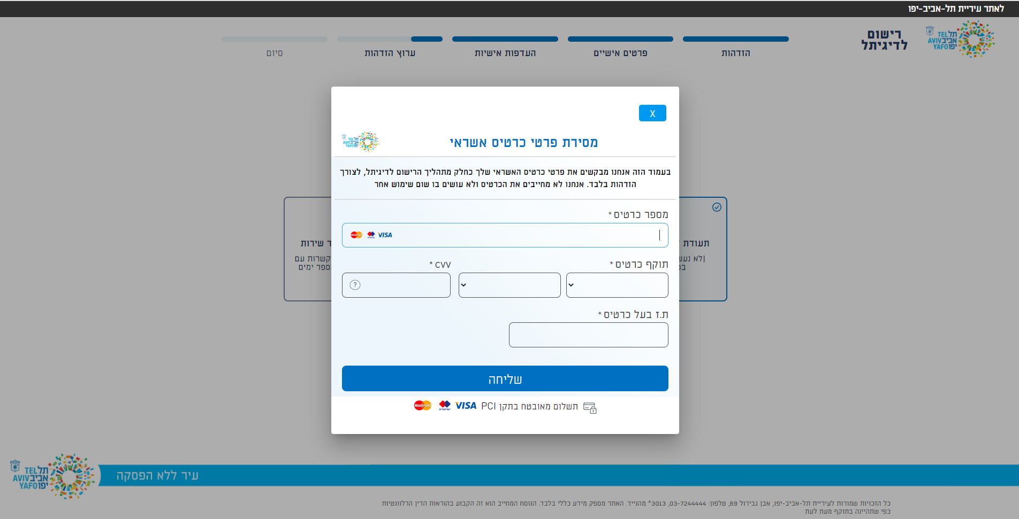

Slide 11
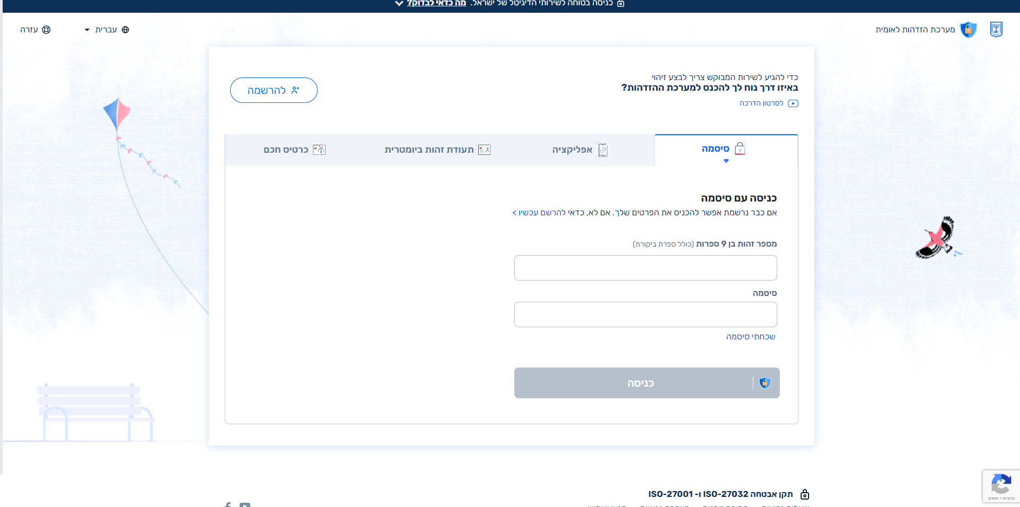

Slide 13
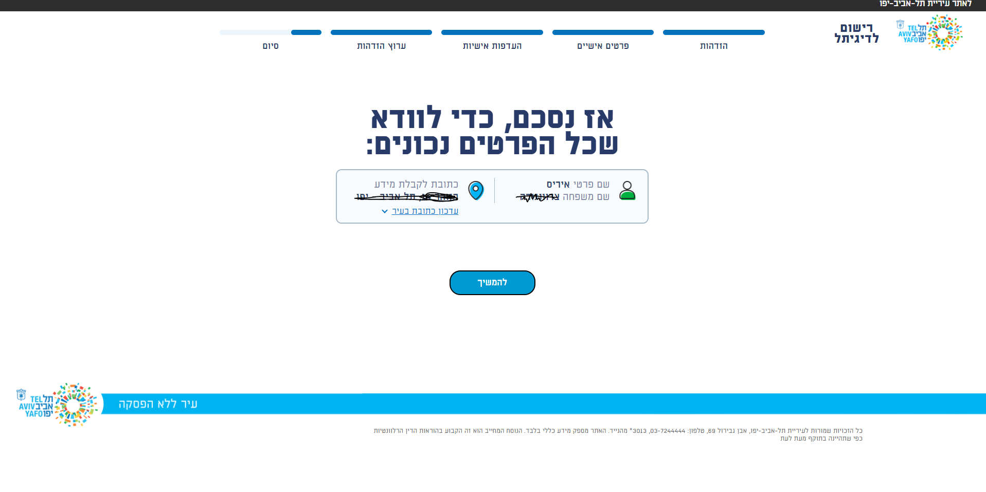


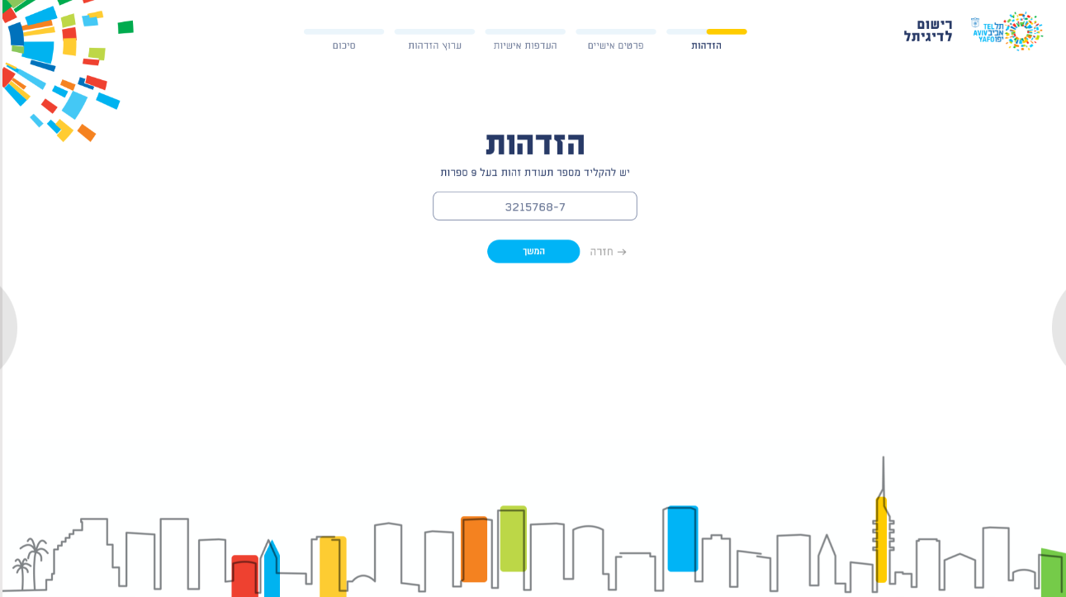
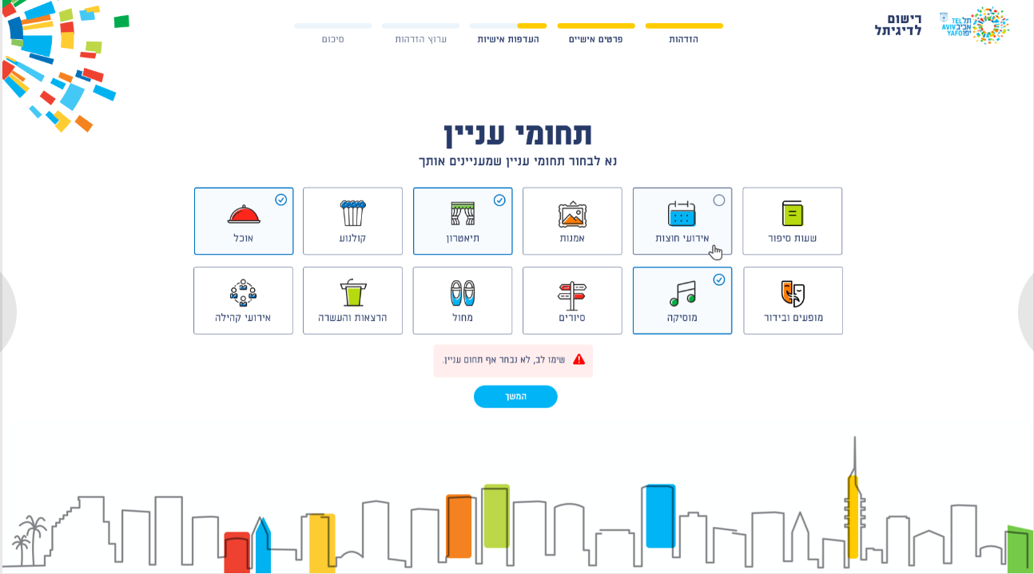
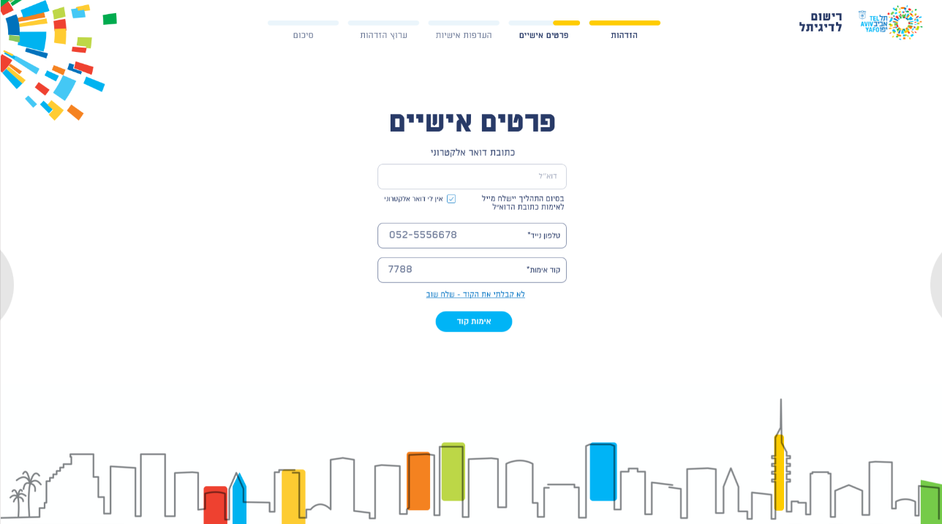





שלבים ברישום החדש
דיגיתל התמונה המלאה
תנאי רישום
הזדהות
מילוי פרטים אישים
העדפות אישיות
בחירת ערוץ הזדהות
סיכום פרטי משתמש
ברכות

Slide 14
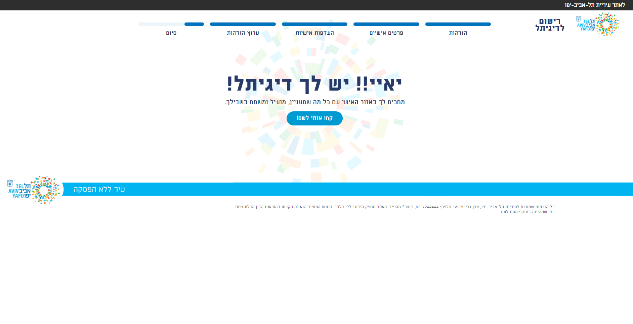
שלבים ברישום החדש
דיגיתל התמונה המלאה
תנאי רישום
הזדהות
מילוי פרטים אישים
העדפות אישיות
בחירת ערוץ הזדהות
סיכום פרטי משתמש
ברכות
Notes:
מה אני יכול לעשות עכשיו?
הטבות
אזור אישי
הסבר על כרטיס דיגיתלי במקום פיזי

